Slide 1







MÔN TOÁN LỚP 3: TIẾT SỐ 118
BÀI 56: NHÂN SỐ CÓ 4 CHỮ SỐ
VỚI SỐ CÓ MỘT CHỮ SỐ (3 TIẾT)
TIẾT 2: LUYỆN TẬP

Slide 2


Ư
1
KHỞI ĐỘNG:
TRÒ CHƠI “AI NHANH NHẤT”
4000 x 2 = ?
3012 x 3 = ?

Slide 3
2
LUYỆN TẬP

Slide 4
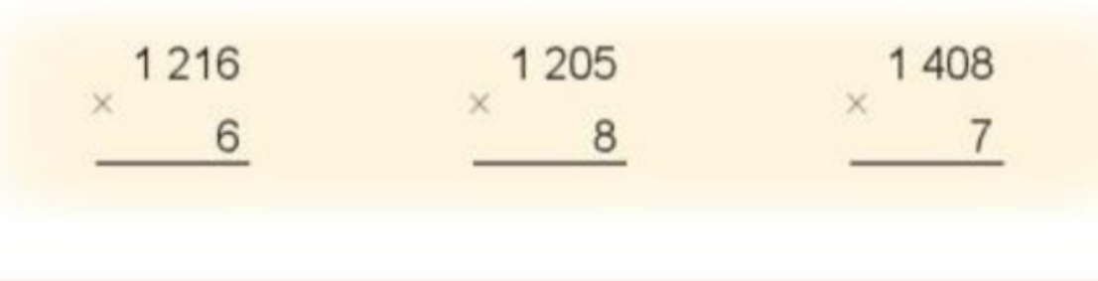
BÀI 1
Tính.
7 296
9 640
9 856

Slide 5
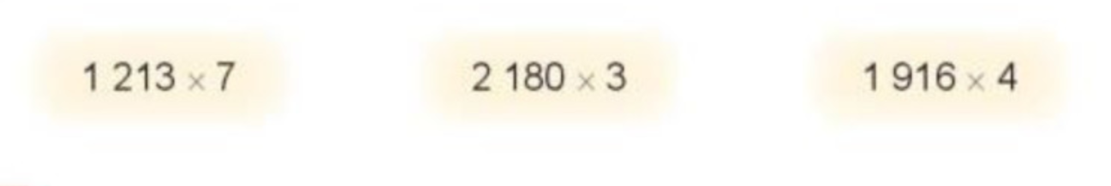
BÀI 2
Đặt tính rồi tính.
1
2
1
3
2
1
8
0
1
9
1
6
x
x
x
7
3
4
8
4
9
1
6
5
4
0
7
6
6
4

Slide 6
LÀM VIỆC CÁ NHÂN:
BÀI 4
Bác Sáu có 3 tàu đánh cá, bác cần 3 050 l dầu cho mỗi tàu. Hỏi bác Sáu cần tất cả bao nhiêu lít dầu cho 3 tàu đánh cá đó?
Bài giải:
Số dầu bác Sáu cần chuẩn bị là:
3 050 x 3 = 9150 (l )
Đáp số: 9 150 l dầu.

Slide 7
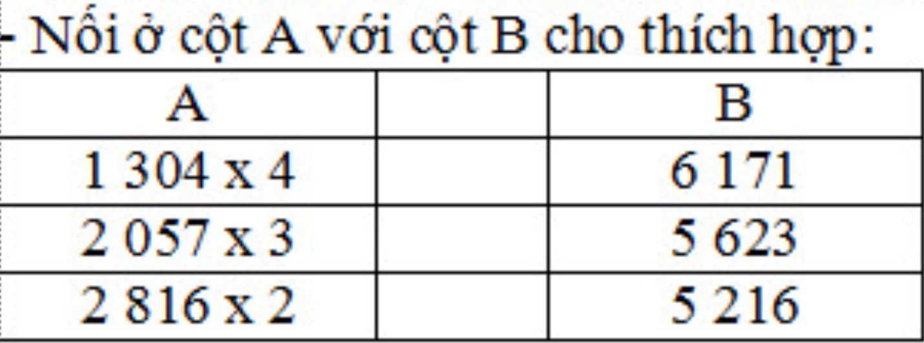
3
VẬN DỤNG
Trò chơi “Nối nhanh, nối đúng”

Slide 8
4
CỦNG CỐ - DẶN DÒ

Slide 9






Tiết học đến đây là kết thúc!

